Slide 1


相机模型及项目进度报告
报告人
冯波

Slide 2
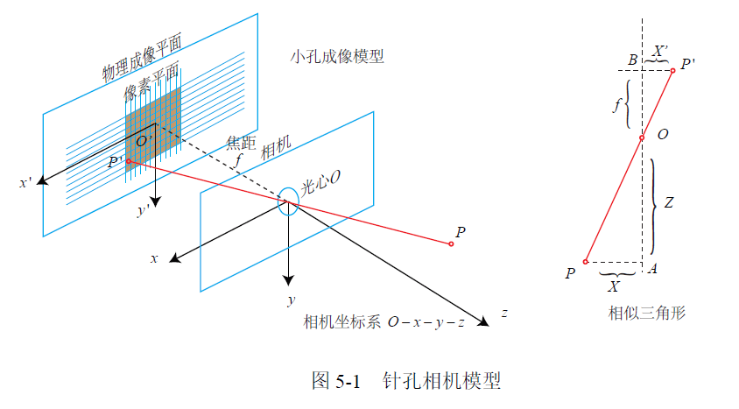



1. 针孔模型
小孔成像模型
原始形式
翻转到前面
整理：

Slide 3
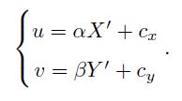
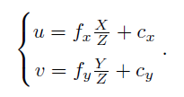
1. 针孔模型
小孔成像模型
成像平面到像素坐标
代入
得

Slide 4
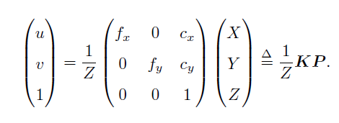
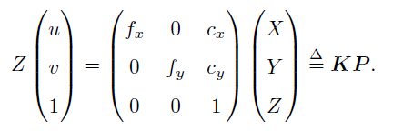
1. 针孔模型
展开形式
传统习惯
矩阵形式
左侧是齐次坐标
右侧是非齐次坐标
中间矩阵内参数
内参通常在相机生产之后就已固定

Slide 5
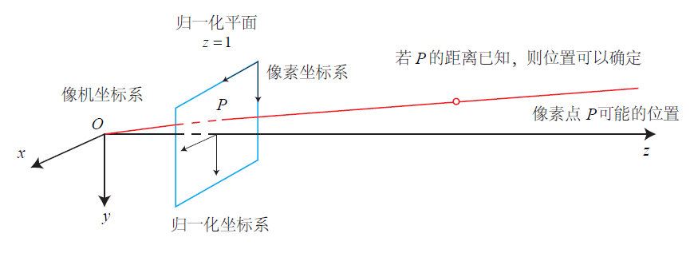
1. 针孔模型
同一直线上的投影点仍是同一个

Slide 6
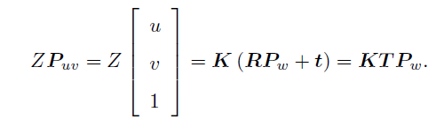
1. 针孔模型
除内参外，相机坐标系与世界坐标系还相差一个变换：
这里 R, t 或 T 称为外参
注：右侧式子隐含了一次非齐次到齐次的变换（见书）
外参是SLAM估计的目标
先把P从世界坐标变到
相机坐标系下

Slide 7
1. 针孔模型
投影顺序：世界——相机——归一化平面——像素
激光数据的观测模型更加简单

Slide 8
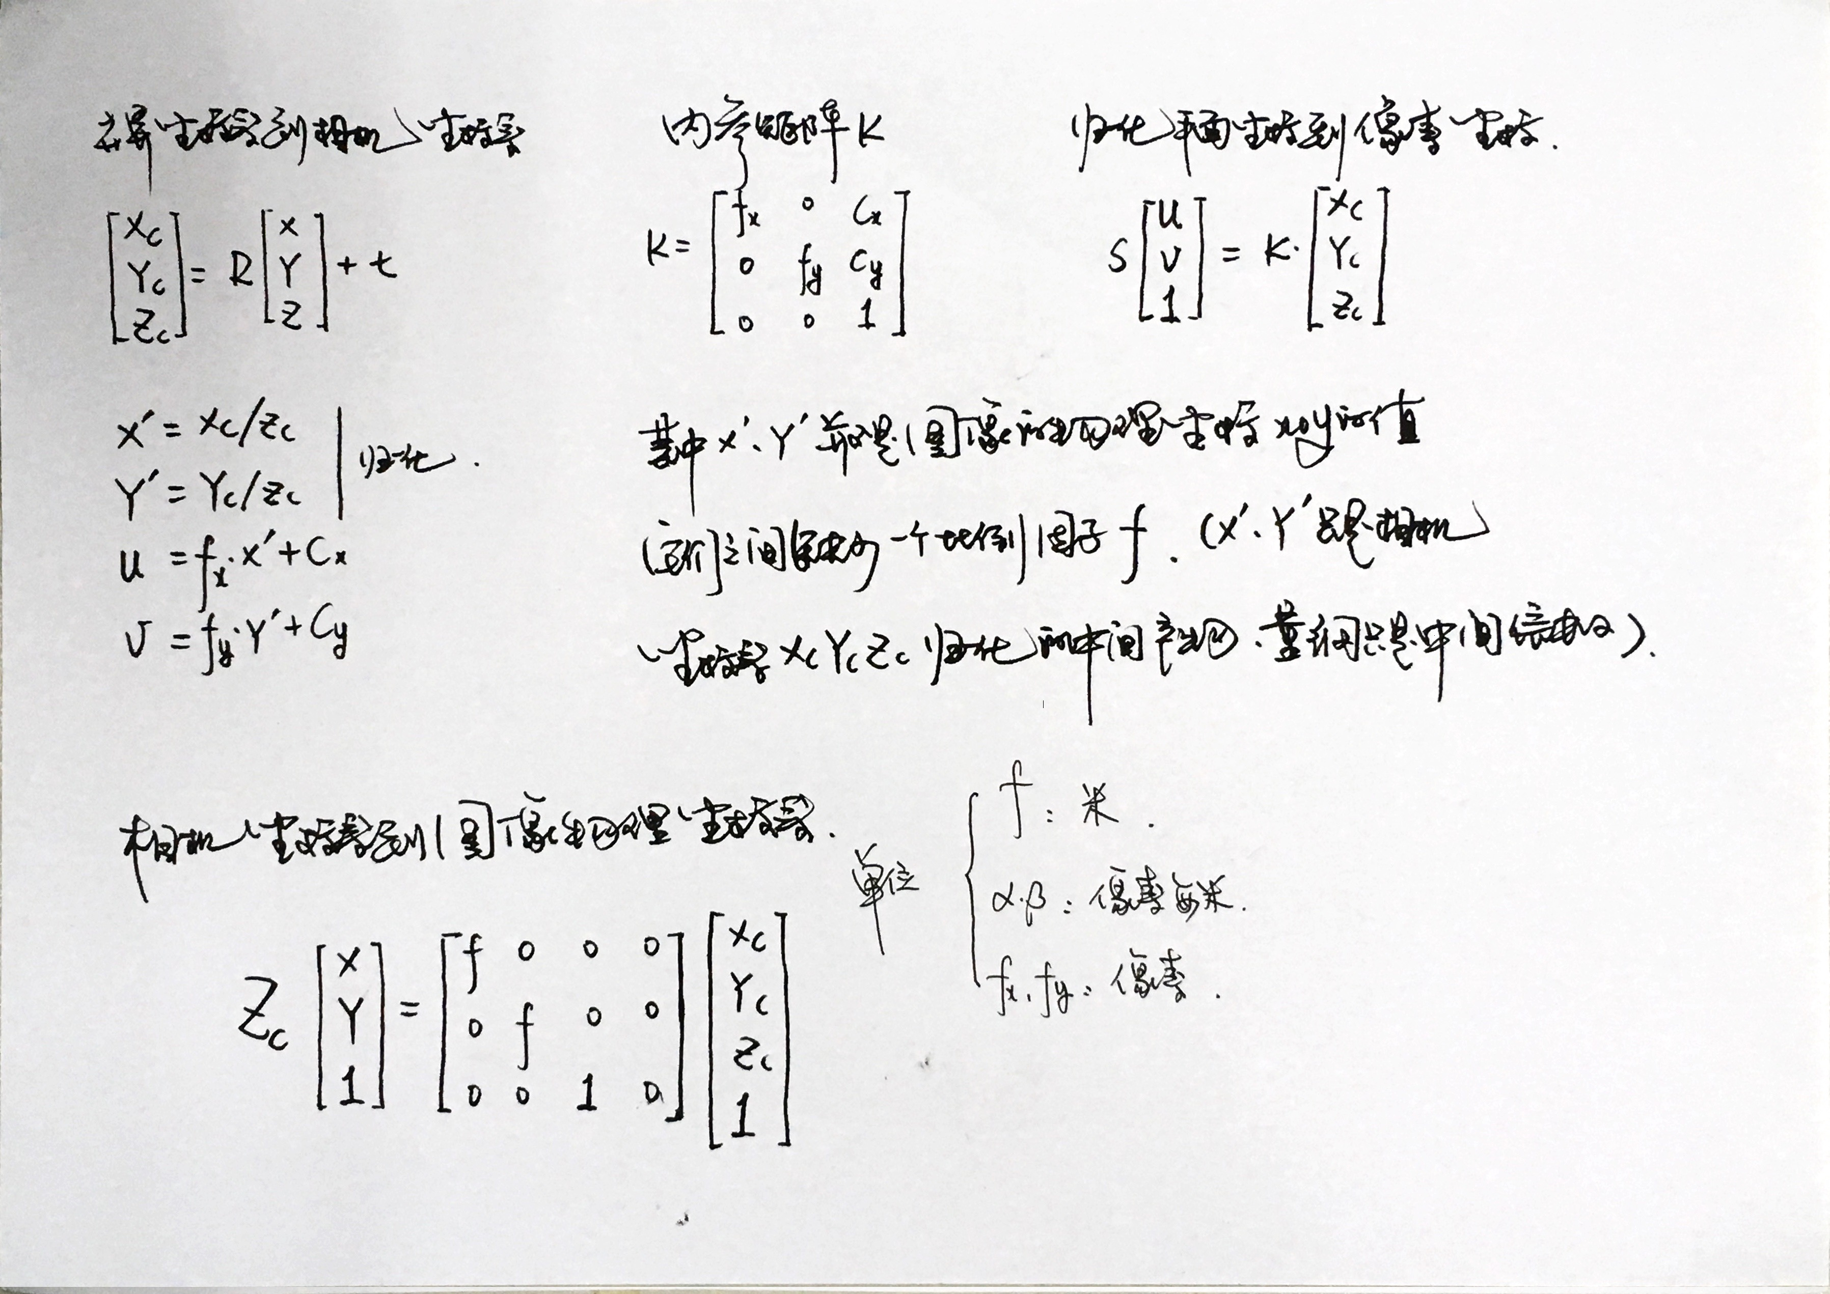

Slide 9
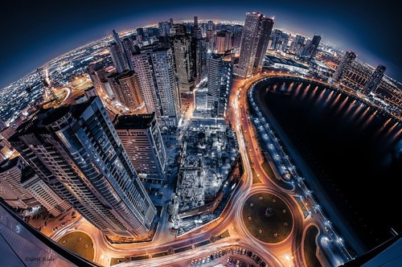
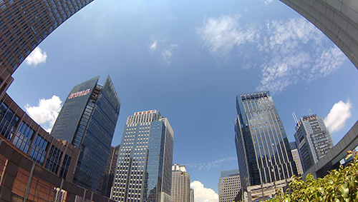
1. 针孔模型
畸变
针孔前的镜头会引入畸变
广角镜头畸变
鱼眼镜头畸变

Slide 10
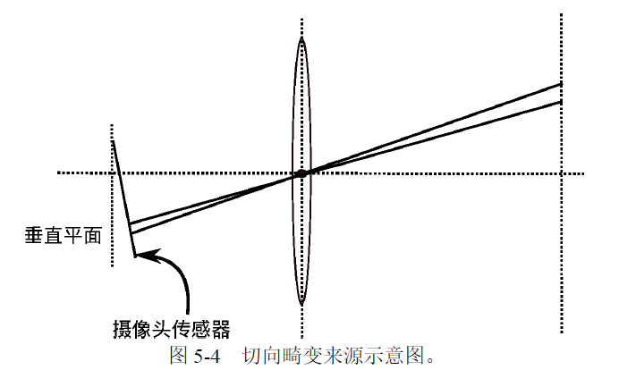
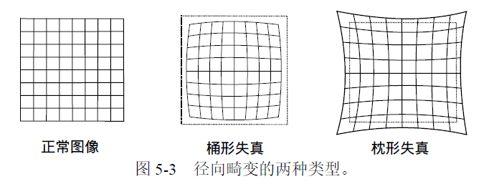
1. 针孔模型
主要的畸变类型：径向畸变和切向畸变

Slide 11
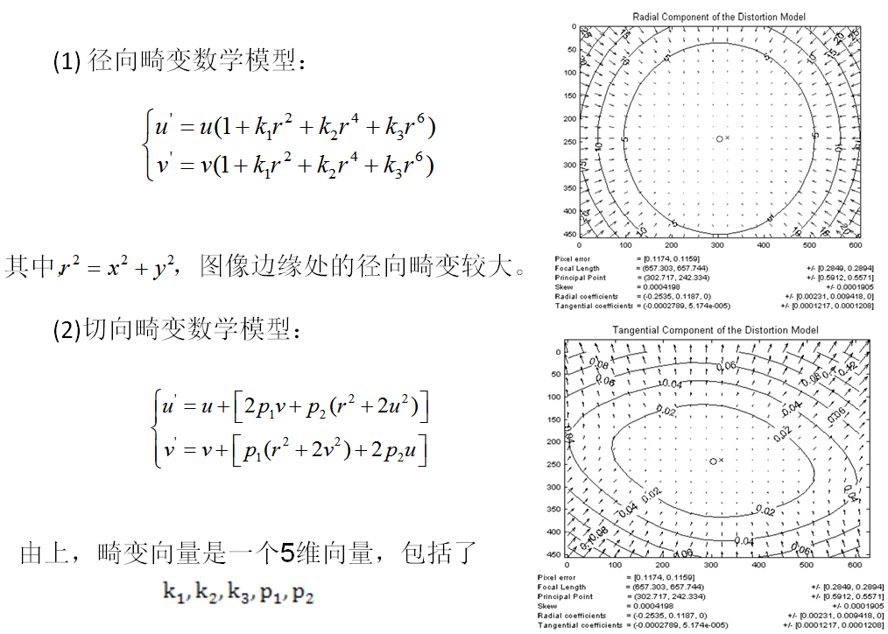
1. 针孔模型
主要的畸变类型：径向畸变和切向畸变

Slide 12
1. 针孔模型
数学模型
畸变可以用归一化坐标的变换来描述
径向畸变：多项式描述
切向畸变：多项式描述
放在一起：
实际当中可灵活保留各项系数

Slide 13
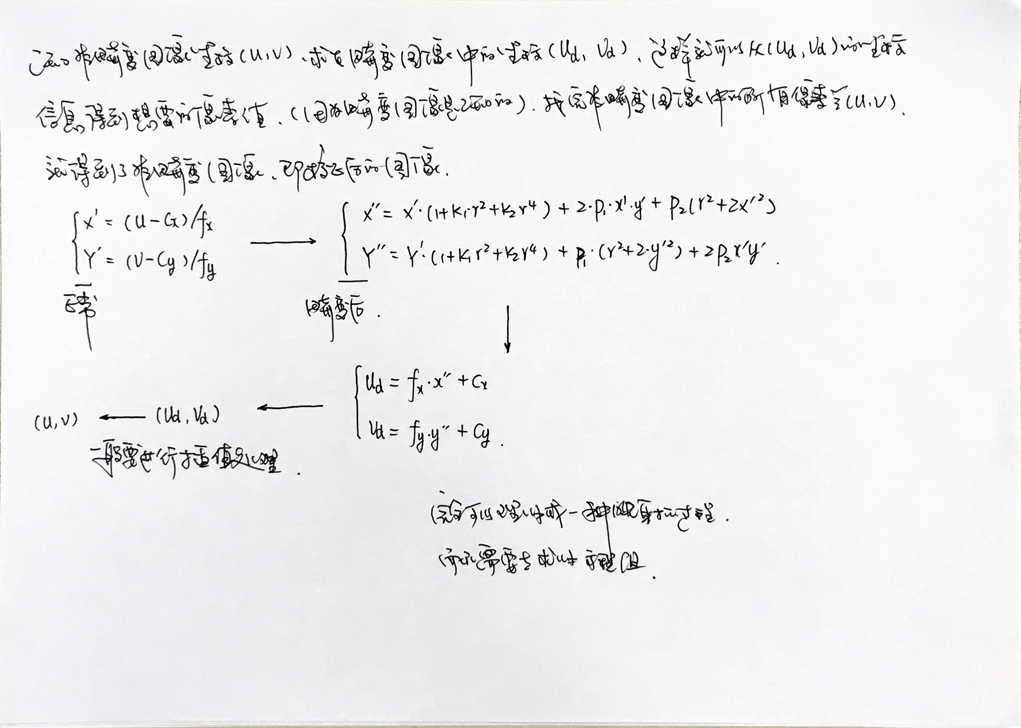

Slide 14
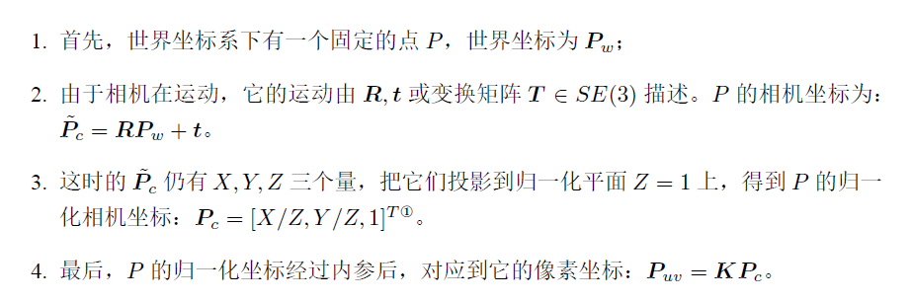
1. 针孔模型
小结

Slide 15
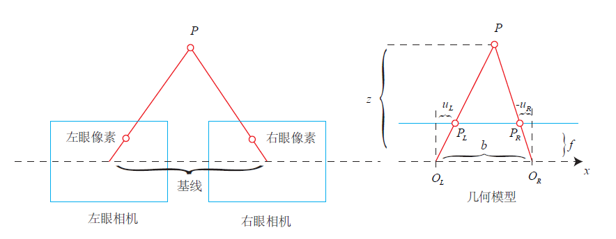


2.双目模型
双目模型
左右相机中心距离称为基线
左右像素的几何关系：
整理得
d称为视差（disparity），描述同一个点在左右目上成像的距离
d最小为1个像素，因此双目能测量的z有最大值：fb
虽然距离公式简单，但d不容易计算

Slide 16
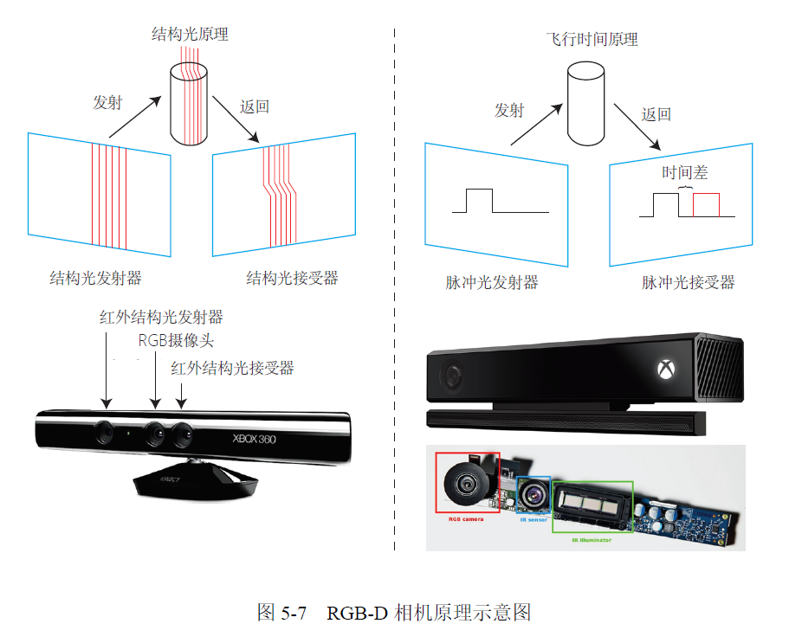
3.RGB-D模型
RGB-D相机：物理手段测量深度
ToF或结构光两种主要原理
通常能得到与RGB图对应的深度图

Slide 17
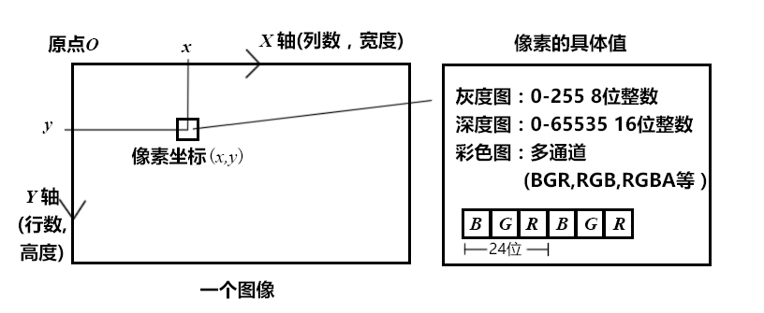
相机模型
相机成像后，生成了图像
图像在计算机中以矩阵形式存储（二维数组）
需要对感光度量化成数值，例如0~255之间的整数（彩色图像还有通道）
程序演示==>

Slide 18
谢谢大家！
问题：
学习抓不住重点，时间多为浪费！
结论：
少花点时间搞这些边边角角，
多花点时间学习算法！

Slide 19
福德AGV小车导航系统
本月进度----杨康师兄前往福德交流
前期实现的算法、通信等功能均能在实际中调试运行
问题：公司方面硬件出小差错---IMU、控制系统
后期主要任务
完善算法的设计
加入IMU数据
协同公司做好控制工作
文档撰写

Slide 20
开放移动机器人SLAM平台建设
本月进度
曾维林师兄对现有SLAM的算法进行了学习复现，基本能满足实时效果
实现了对地图的重新载入并重新定位
后期主要任务
着手学习IMU数据融合
构建单目+IMU平台

